Slide 1

Особенности сбора анамнеза и общего осмотра у детей разного возраста. Сестринское обследования кожи, слизистых оболочек, подкожно жировой клетчатки, мышечной и костной систем. органов кроветворения, нервной системы у детей

Slide 2
Анамнез
При проведении обследования ребенка необходимо соблюдать определенные условия, способствующие более полному получению информации и наименее травмирующие ребенка:
1). Помещение, в котором проводится непосредственное исследование, должно быть теплым (температура +24+25), без сквозняков, желательно с естественным освещением. При искусственном освещении желательно лампы дневного света. Отсутствие посторонних шумов.
2). Осмотр проводится в присутствии родителей без посторонних лиц, девочек старшего возраста осматривают в присутствии матери.
3). Успешное проведение обследования невозможно, если не найден контакт с ребенком, его родителями или родственниками. Врач должен иметь опрятный вид. Желательно на работе не носить яркие украшения, не применять яркой, необычной косметики со стойкими запахами.
4). Руки должны быть чистыми (мыть перед каждым осмотром ребенка), теплыми, с коротко подстриженными ногтями.

Slide 3

Расспрос
Детей младшего возраста желательно заинтересовать игрушкой или предметами, представляющими для него интерес.
Как правило, медработник получает данные о болезни от родителей ребенка. В разговоре с родителями следует выслушать их и одновременно наводящими вопросами и уточнениями получить необходимую информацию.
При расспросе рекомендуется соблюдать определенную последовательность. Различают паспортную часть, анамнез заболевания и анамнез жизни.

Slide 4



ПАСПОРТНАЯ ЧАСТЬ
Дата и время поступления больного
Фамилия, имя, отчество ребенка
Возраст, дата рождения
Домашний адрес
Детское учреждение, которое посещает ребенок (детский комбинат, группа; школа, класс; дата последнего посещения)
Фамилия, имя, отчество матери, отца, возраст, домашний, рабочий или мобильный телефоны, место работы, должность
Диагноз направившего учреждения

Slide 5
АНАМНЕЗ ЗАБОЛЕВАНИЯ
Жалобы, по поводу которых ребенок и родители в данный момент обратились за медицинской помощью, при поступлении в стационар и в период наблюдения (рассказ больного и родителей).
Жалобы при поступлении в стационар и в период наблюдения (рассказ больного или его родителей).
Когда заболел ребенок.
При каких обстоятельствах развивалось заболевание и как протекало с первого дня и момента обследования?
Общие проявления заболевания (температура, вялость, беспокойство, сон, аппетит, жажда, озноб).

Slide 6
Проявления заболевания со стороны всех органов и систем:
а) дыхательная система: кашель (характер, время появления), мокрота, боли в груди или спине (характер, локализация, связь с дыханием, кашлем), одышка (затруднен вдох или выдох), приступы удушья, насморк;
б) сердечно-сосудистая система: цианоз, одышка, боли в сердце, сердцебиения, «перебои», отеки (время появления, локализация);
в) система пищеварения: тошнота, рвота, срыгивания у грудных детей (время их появления), отрыжка или изжога, боли в животе (характер, локализация, иррадиация, связь с приемом пищи), характер стула;
г) мочевыделительная система: боли в поясничной области, частота мочеиспусканий, цвет мочи, недержание мочи, отеки;
д) опорно-двигательная система: боли в конечностях, мышцах, суставах (характер, локализация, связь с метеоусловиями), изменение формы суставов, характер движений, травмы;
е) эндокринная система: нарушение волосяного покрова, изменения кожи (чрезмерная потливость или сухость), нарушение роста и массы тела;
ж) нервная система и органы чувств: головные боли и головокружения, судороги, тики, нарушения со стороны органов чувств, травмы черепа и позвоночника.

Slide 7
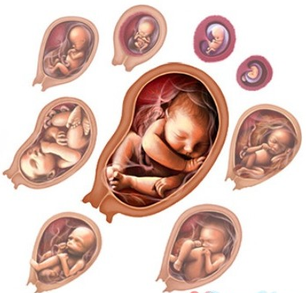
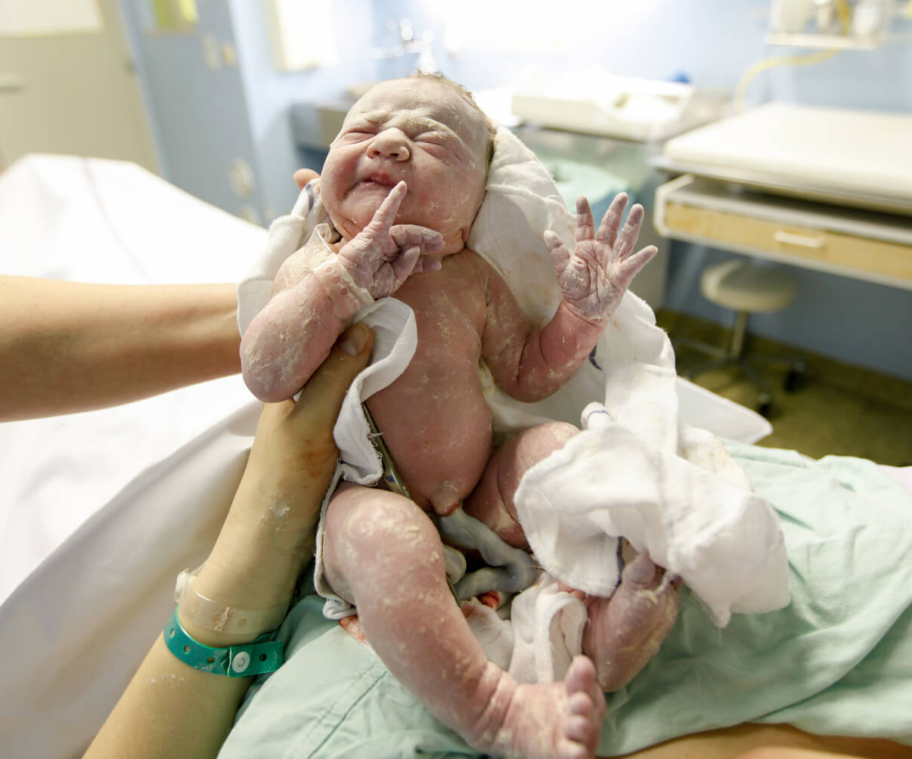
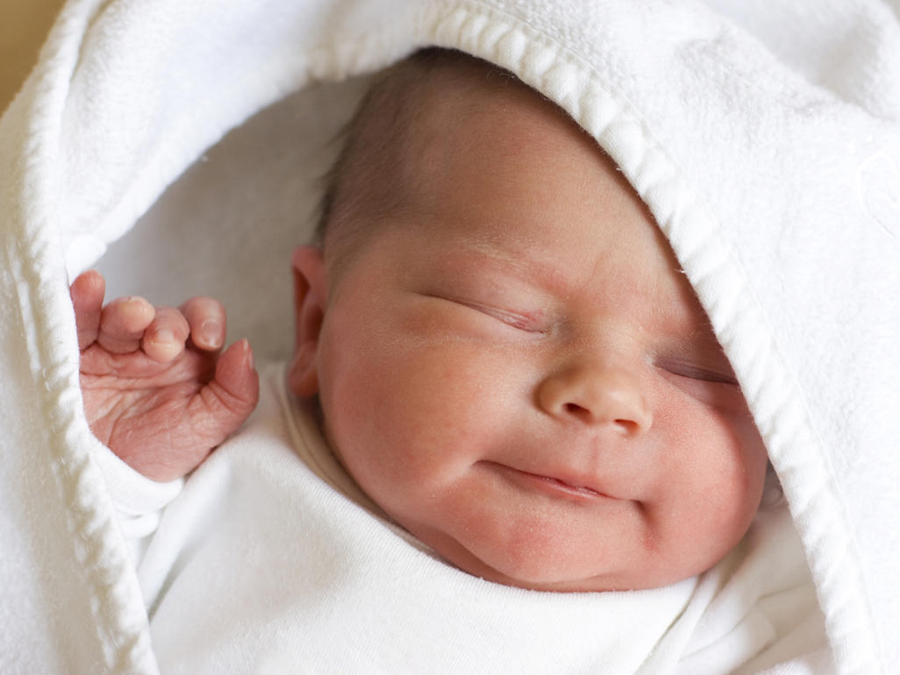
АНАМНЕЗ ЖИЗНИ
При выяснении анамнеза жизни у детей до 3 лет уделяется внимание особенностям антенатального, интранатального и раннего постнатального периодов.

Slide 8
Анамнез жизни детей раннего возраста
- От какой беременности и какой по счету ребенок: если беременность не первая, как протекали предыдущие беременности и чем закончились (выкидыши, мертворожденные и недоношенные дети, аборты, предполагаемые причины этого).
- Как протекала беременность у матери (токсикоз первой, второй половины – тошнота, рвота, отеки, гипертония, нефропатия, эклампсия, перенесенные заболевания, особенно вирусные, профессиональные вредности в этот период). Лечилась ли в стационаре во время беременности, какие лекарства применяла.
- Режим и особенности питания беременной. Использован ли декретный отпуск
- Как протекали роды (продолжительность, пособия, осложнения). Сразу ли закричал ребенок (крик громкий, слабый). Масса и длина тела ребенка при рождении. Когда ребенка приложили к груди, как взял грудь, активно ли сосал, как часто прикладывали ребенка к груди. Когда отпал остаток пуповины, зажила пупочная ранка. На которые сутки и с какой массой выписали ребенка из роддома.

Slide 9
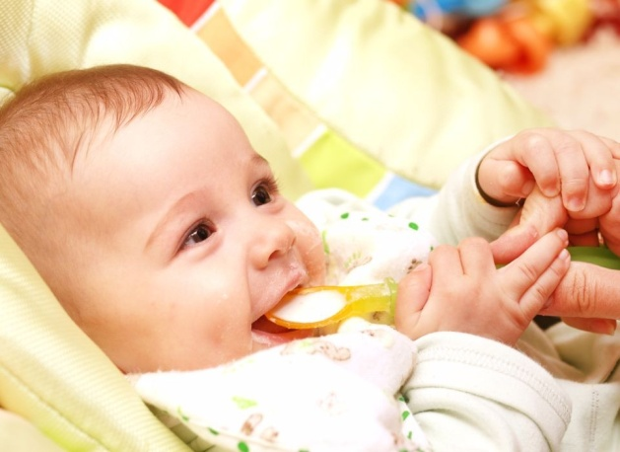
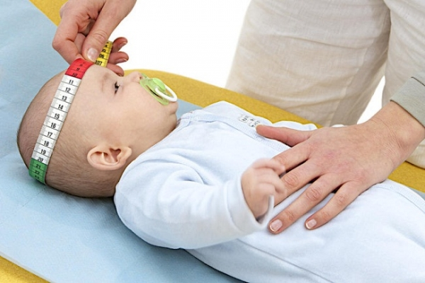
- Заболевания в период новорожденности (интенсивность и длительность желтухи, гемолитическая болезнь новорожденного, родовая травма, заболевания кожи и пупка, септические заболевания, болезни органов дыхания, пищеварения и др.).
- Физическое развитие ребенка на первом, втором и третьем году жизни (прибавки массы и длины тела).
- Развитие моторики и статики: когда стал держать голову, повора­чиваться на бок, со спины на живот, сидеть, ползать, стоять, ходить, бегать.
- Психическое развитие: когда стал улыбаться, гулить, произносить слоги, произносить слова, фразы. Запас слов к 1 году, 2 и 3 годам.
- Поведение ребенка дома и в коллективе. Отношение к другим детям и взрослым.
- Сон, его особенности и продолжительность.
- Вид вскармливания на первом году жизни: естественное, искусственное, смешанное.
При естественном вскармливании — время кормления грудью, активность сосания.
При смешанном вскармливании — вид докорма, с какого возраста введен докорм, количество.
При искусственном вскармливании — возраст перевода на искусственное вскармливание, вид пищи. Режим кормления ребенка. Сроки введения прикормов, последовательность, переносимость. Время отнятия от груди. Питание ребенка к началу настоящего заболевания.

Slide 10
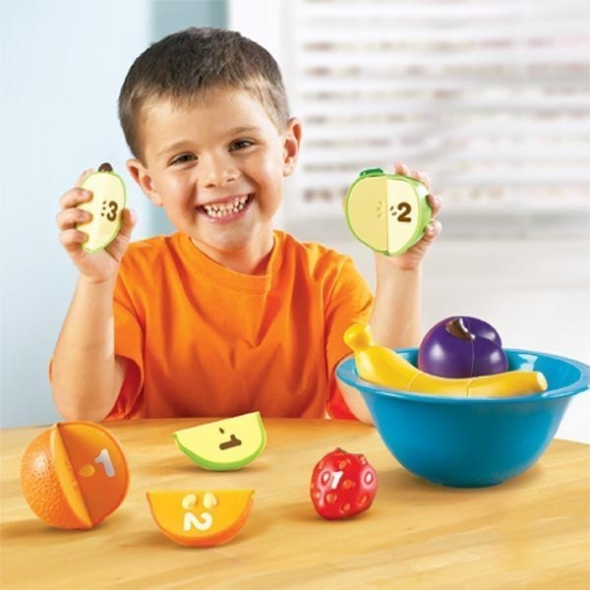
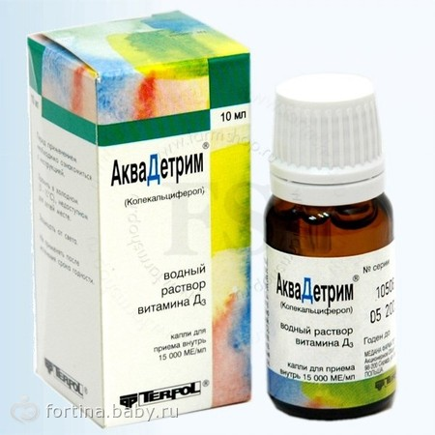
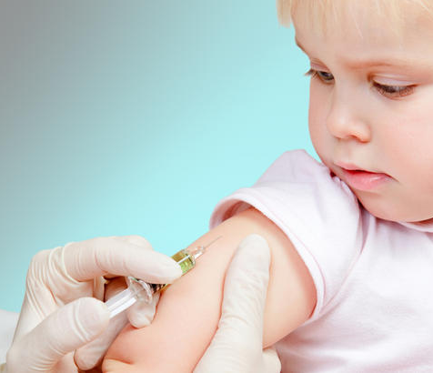
- Получал ли ребенок витамин Д, с какого возраста.
- Когда появились первые зубы, порядок и характер их прорезывания. Количество зубов к концу первого года жизни.
- Перенесенные заболевания: рахит, диатез, анемия, заболевания органов дыхания, инфекционные заболевания (особенности течения, осложнения), глистные инвазии, хирургические вмешательства (когда, какие).
- Профилактические прививки: против гепатита, туберкулеза (БЦЖ, БЦЖ – М), полиомиелита, коклюша, дифтерии, столбняка, кори, паротита, краснухи. Реакции на прививки. Туберкулиновые пробы, когда проводились, их результат.
- Аллергические реакции (в чем выражалась, вид аллергена: бытовые, пищевые, лекарственные)
- Контакт с инфекционными больными (в семье, в квартире, в детском учреждении).

Slide 11
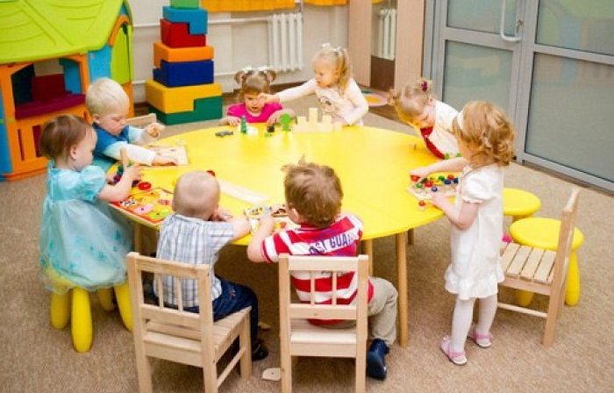
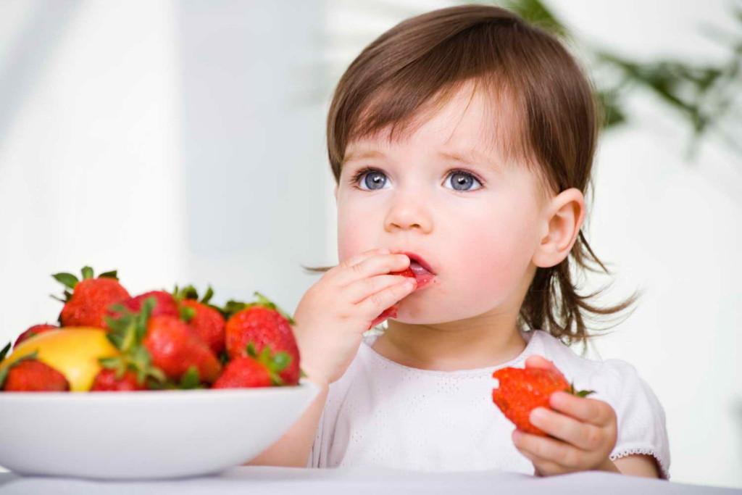
Анамнез жизни детей старшего возраста.
- Какой по счету ребенок в семье.
- Как развивался в период раннего детства.
- Поведение дома и в коллективе: для школьников — успеваемость в школе, какие предметы предпочитает. - - Вредные привычки.
- Перенесенные заболевания и хирургические вмешательства.
- Профилактические прививки и туберкулиновые пробы.
- Аллергические реакции.
- Контакт с инфекционными больными.

Slide 12


Семейный анамнез.
К анамнезу жизни относится и сбор семейного анамнеза, наряду с паспортными данными родителей выясняют:
- Возраст родителей.
- Состояние здоровья родителей и ближайших родственников по линии матери и отца. Наличие в семье инфекционных (туберкулез, венерические заболевания, токсоплазмоз и др.), психических, онкологических, нервных, эндокринных, аллергических и др. заболеваний. Наличие таких неблагоприятных факторов, как алкоголизм, курение, возможные профессиональные вредности.
- Составление генеалогического дерева (карты) в пределах трех поколений. Желательно, чтобы полученные данные отражались в генетической карте.

Slide 13
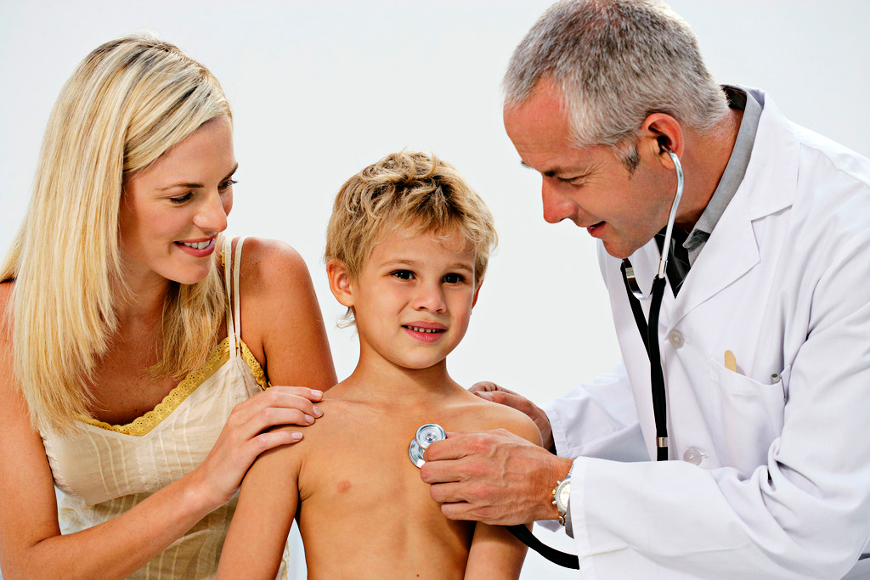
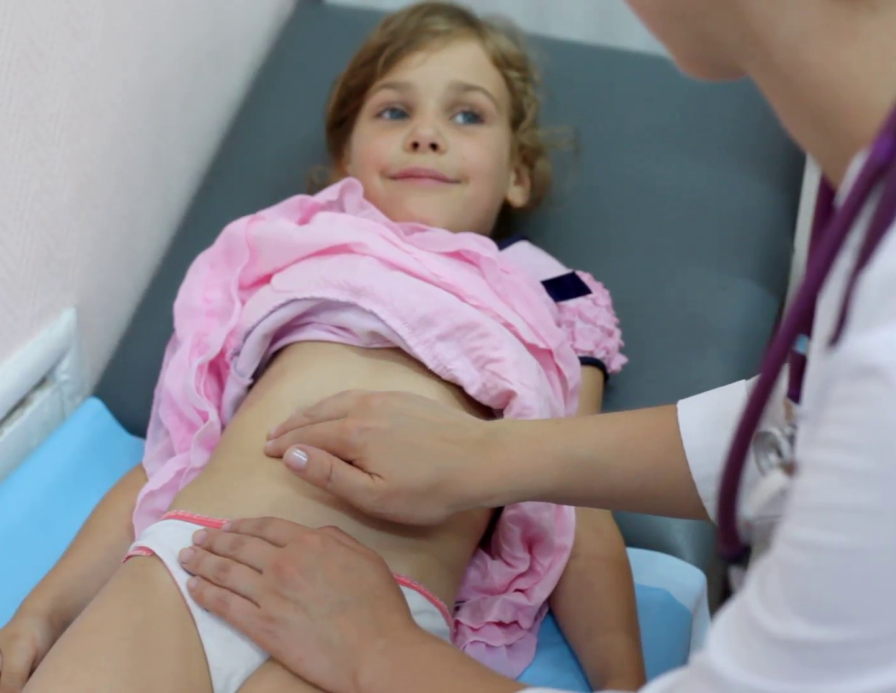
ОБЪЕКТИВНОЕ ИССЛЕДОВАНИЕ
(осмотр, пальпация, перкуссия, аускультация).
Объективное исследование начинают с общего осмотра ребенка, который должен быть раздет: до 3 лет полностью, дошкольников до трусов, детей школьного возраста (особенно девочек в период полового созревания) следует раздевать постепенно, по мере исследования.

Slide 14
Общий осмотр
состояние, самочувствие, положение, нарушение походки , наличие малых аномалий развития.
Состояние удовлетворительное – сознание ясное, активный, нет признаков интоксикации или они незначительные, отсутствуют функциональные нарушения систем организма.
- Состояние средней тяжести – сознание ясное, снижение активности, отчетливые признаки интоксикации, наличие функциональных нарушений систем организма.
- Состояние тяжелое – различные стадии нарушения сознания, выраженная интоксикация, декомпенсация систем организма.
- Состояние крайне тяжелое – усугубление этих явлений и появление признаков, угрожающих жизни ребенка.
Самочувствие – нарушено, не нарушено; страдает, не страдает.
- Положение активное – легко меняет положение тела, совершает активные движения, занимает непринужденную позу.
- Положение пассивное – не может изменить свое положение без посторонней помощи.
- Положение вынужденное – особенное положение, которое принимает ребенок для облегчения своего состояния (например, поза легавой собаки при менингите, положение ортопноэ при бронхиальной астме).

Slide 15
Периоды детства
Внутриутробный период — от момента зачатия до рождения ребенка. Продолжается 280 дней (10 лунных месяцев), начиная счет с первого дня последнего менструального цикла у женщины
Период новорожденности — от момента перевязки пуповины по 28-й день жизни.
В пределах его различают:
ранний неонатальный период — до окончания 7-х суток (всего 168 часов);
поздний неонатальный период — с 8-го по 28-й день жизни новорожденного;
перинатальный период — с 24-й недели беременности до окончания первой недели после рождения.
3. Период грудного возраста — от 29-го дня жизни ребенка до 1 года.
4. Период раннего детского возраста — от 1 года до 3 лет.
5. Период дошкольного возраста — от 3 до 7 лет.
6. Период младшего школьного возраста — от 7 до 11 лет.
7. Период старшего школьного возраста — с 12 до 17—18 лет.

Slide 16
Нервная система
Сознание:
- Сознание ясное – ребенок легко ориентируется во времени и пространстве.
- Сознание ступорозное (сомнолентное) – состояние оглушенности, реакция на окружающее замедлена, на вопросы отвечает мало, на сильное раздражение реагирует плачем.
- Сознание сопорозное – реакции на окружающее нет, но сохранена реакция на болевые раздражения.
- Кома - потеря сознания, значительное угнетение мозговой коры.
Нервно-психическое развитие (для детей раннего возраста).
Настроение (ровное, спокойное, приподнятое, возбужденное, неустойчивое), контакт с окружающими детьми, интерес к игрушкам, окружению, поведение.

Slide 17
Основные рефлексы новорожденного
Основные рефлексы
Безусловные Условные
В этом периоде у малыша развиты только безусловные рефлексы – то есть, те, которые заложены как бы по умолчанию. Постепенно некоторые из них исчезают, уступая место условным.
Условные рефлексы еще можно назвать «личным опытом» ребенка, поскольку они приобретаются в процессе дальнейшего развития и созревания мозга.

Slide 18
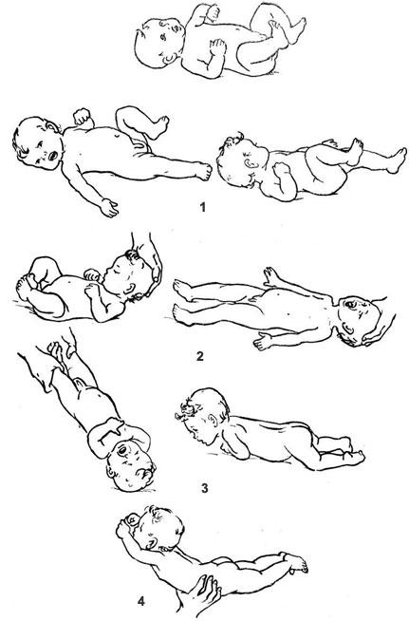
Рефлексы новорожденного
  1 Спинальные двигательные автоматизмы
  1.1 Защитный рефлекс новорождённого
  1.2 Рефлекс опоры и автоматическая походка новорождённых
  1.3 Рефлекс ползания (Бауэра) и спонтанное ползание
  1.4 Хватательный рефлекс
  1.5 Рефлекс Галанта
  1.6 Рефлекс Переса
  1.7 Рефлекс Моро
  2 Оральные сегментарные автоматизмы
  2.1 Сосательный рефлекс
  2.2 Поисковый рефлекс (рефлекс Куссмауля)
  2.3 Хоботковый рефлекс
  2.4 Ладонно-ротовой рефлекс (рефлекс Бабкина)

Slide 19
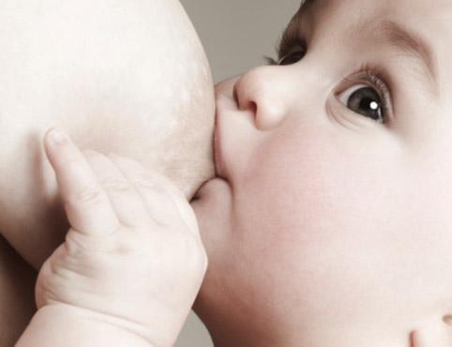
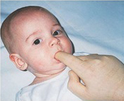
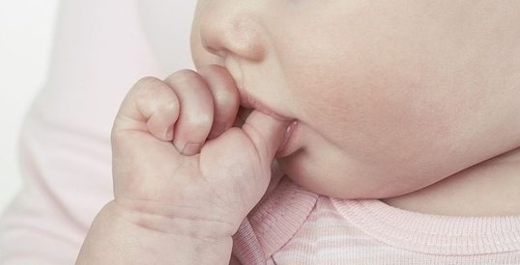
Основные рефлексы новорожденного
Сосательный рефлекс возникает в первые часы жизни и сохраняется до года: малыш обхватывает губами сосок, рожок бутылочки и ритмично их посасывает.
Во время кормления, когда происходит касание неба, ребенок начинает сосать молоко из груди матери или из бутылочки, всасывает ее. Выраженность сосательного рефлекса у новорожденных определяет голоден или сыт ребенок. После еды сосательный рефлекс ослабевает. Но уже через час вновь дает о себе знать. Очень хорошо успокаивает ребенка ритмичное сосание.

Slide 20
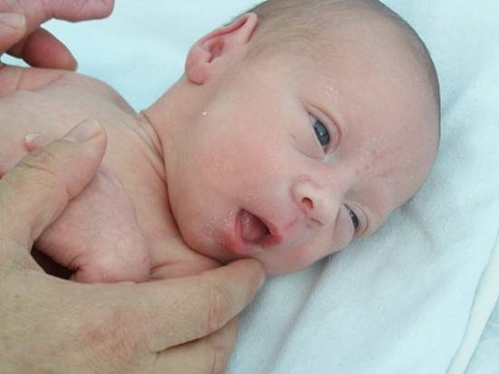
Основные рефлексы новорожденного
Способность сосать материнскую грудь или соску на бутылочке с искусственным питанием называется сосательным рефлексом, а способность проглотить съеденную пищу – глотательным. Глотательный рефлекс остается на всю жизнь.
Хоботковый рефлекс – еще одна разновидность оральных рефлексов. Если легко коснуться губ малыша, они смешно выпячиваются в трубочку – совсем как хобот у слоненка, потому что в этот момент непроизвольно сокращается круговая мышца рта. Пропадает хоботковый рефлекс к двум-трем месяцам.

Slide 21
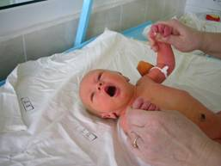
Основные рефлексы новорожденного
Рефлекс Бабкина (ладонно-ротовой) – смешанная разновидность реакции ребенка, при которой он приоткрывает рот, если легонько нажать большими пальцами одновременно на обе ладошки. Лучше всего выражен в первые два месяца жизни, на третьем начинает угасать и затем пропадает совсем.

Slide 22
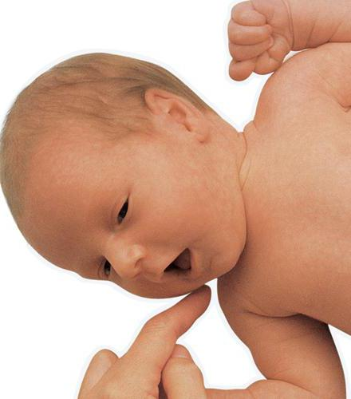
Основные рефлексы новорожденного
Рефлекс Куссмауля (поисковый) – попытка найти еду: если тронуть уголок рта ребенка, он поворачивает голову к раздражителю. Пропадает достаточно быстро – спустя три-четыре месяца после рождения. В дальнейшем поиск еды происходит зрительно – малыш видит грудь или бутылочку.

Slide 23

Основные рефлексы новорожденного
Верхний защитный рефлекс. Один из самых важных безусловных рефлексов, запускающихся уже в первые часы жизни, — верхний защитный рефлекс.
Он проявляется, если новорожденного малыша положить на живот: сразу же в сторону поворачивается головка, а малыш пытается ее приподнять. Это – защита от возможного нарушения дыхания: ребенок таким образом восстанавливает доступ воздуха в дыхательные пути. Пропадает рефлекс спустя полтора месяца после рождения.

Slide 24
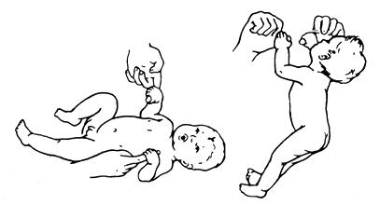
Основные рефлексы новорожденного
Рефлексы Янишевского и Робинсона у новорожденного ребенка проявляются, когда он крепко хватается обеими руками за пальцы матери (врача) и способен удерживать их настолько сильно, что его можно даже таким образом приподнять. Выражены они вплоть до трех-четырех месяцев, затем ослабевают. Сохранение этих рефлексов в более позднем возрасте – свидетельство имеющихся неврологических проблем.

Slide 25
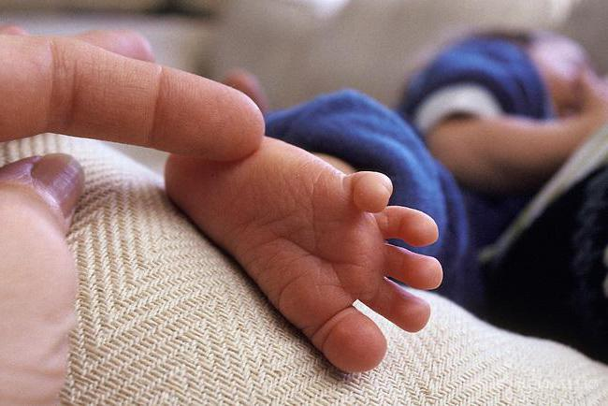
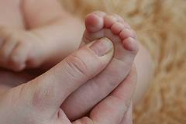
Основные рефлексы новорожденного
Рефлекс Бабинского – его еще называют подошвенным рефлексом: легкое поглаживание краев подошв снаружи вызывает раскрытие пальцев в виде веера, стопы при этом сгибаются с тыльной стороны. Один из самых долгоживущих врожденных рефлексов – он отмечается до двух лет.

Slide 26
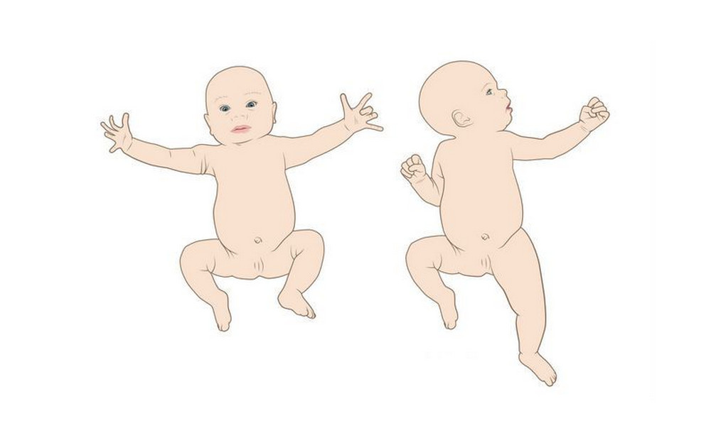
Основные рефлексы новорожденного
Рефлекс Моро – двухфазная реакция, при которой ребенок отвечает на довольно громкий стук по пеленальному столику или любой другой резкий звук.
Первая фаза – малыш раскидывает руки в стороны и разжимает пальчики, выпрямляя при этом ноги.
Вторая фаза – возврат в прежнее положение. Иногда ребенок при этом может даже как бы себя обнять – поэтому рефлекс Моро имеет еще одно название – «рефлекс объятий».

Slide 27
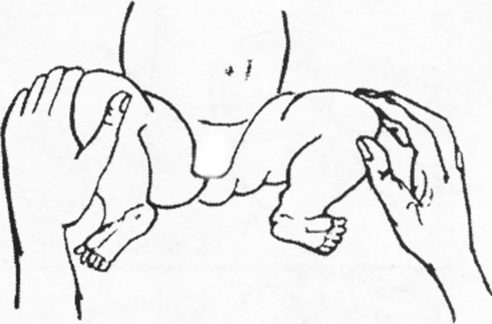
Основные рефлексы новорожденного
Рефлекс Кернига – реакция тазобедренного и коленного суставов на попытку разжать их силой после сгибания. В норме этого сделать не удается. Исчезает полностью после четырех месяцев.

Slide 28
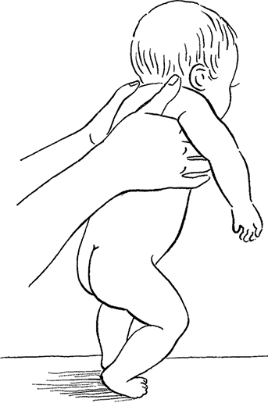
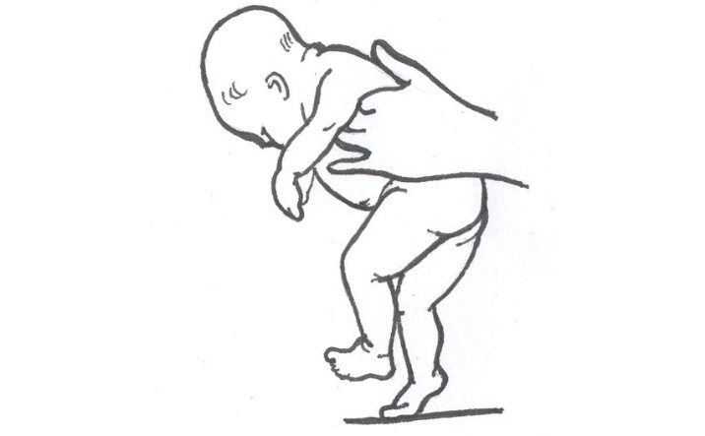
Основные рефлексы новорожденного
Рефлекс «автоматической» походки, являющий собой весьма забавное зрелище, состоит в попытках новорожденного самым настоящим образом шагать, если его поднять и немного наклонить корпус вперед. Критерий оценивания – степень полноты опоры при «ходьбе» на всю ступню. Опора на пальчики и цепляние стоп друг за друга – признак нарушений, требующих наблюдения детского невролога.
Рефлекс опоры – попытка малыша встать на стопы, когда его, осторожно придерживая, ставят на ровную поверхность (на стол, например). Это – двухфазный рефлекс: сначала малыш, почувствовав прикосновение опоры, резко сгибает ноги в коленях, а затем – становится обеими стопами и плотно прижимает подошвы к столу. Хорошо выраженные рефлексы опоры и «автоматической» походки сохраняются на протяжении полутора месяцев.

Slide 29
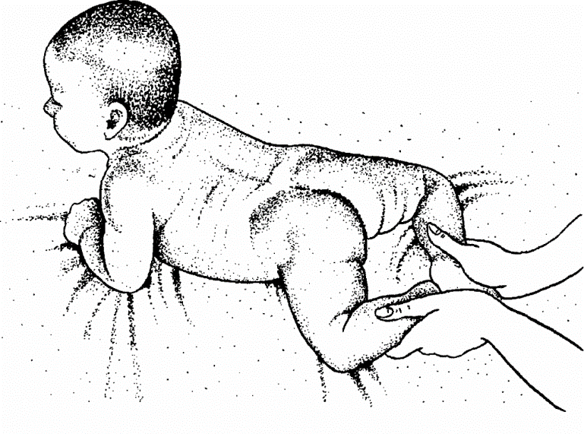
Основные рефлексы новорожденного
Рефлекс Бауэра (спонтанное ползание) можно наблюдать, положив малыша на живот и приложив ладони к его подошвам: он начинает ползти, отталкиваясь при этом от созданной опоры и помогая себе руками. Появившись на 3-4 сутки, этот рефлекс исчезает спустя 3-4 месяца.

Slide 30
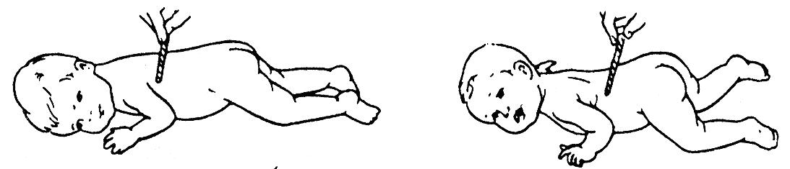
Основные рефлексы новорожденного
Рефлекс Галанта – реакция позвоночника на внешний раздражитель. Если провести пальцем по всей длине хребта, то ребенок выгибает спину, разгибая при этом ногу со стороны раздражителя.

Slide 31
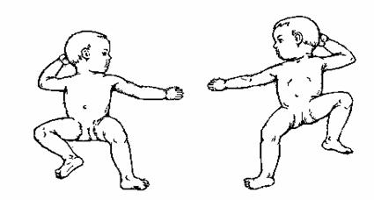
Основные рефлексы новорожденного
Рефлекс Магнуса-Клейна – реакция разгибающих и сгибающих мышц плеча, предплечья и кисти, при которой ребенок принимает «позу фехтовальщика». Это происходит, если голову малыша повернуть в сторону. Можно наблюдать, как выпрямляются рука и нога с той стороны, где находится лицо ребенка.
С противоположной стороны они, напротив, сгибаются. Этот рефлекс сохраняется до двух месяцев.

Slide 32
Симптомы повышенной нервно-рефлекторной возбудимости (Хвостека, Труссо, Люста )
Симптом Хвостека — поколачивание перкуссионным молоточком впереди ушной раковины приводит к сокращению мышц века, а иногда и верхней губы.
Симптом Труссо — при накладывании жгута или ручном сжатии середины плеча кисть руки ребенка принимает форму «руки акушера».
Симтом Люста — при постукивании молоточком позади головки малоберцовой кости или при сжатии икроножной мышцы в области Ахиллова сухожилия нога принимает форму «ноги балерины».

Slide 33
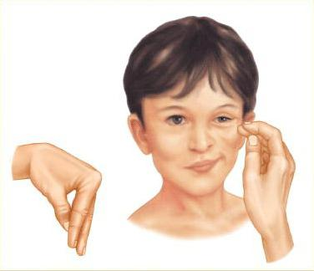
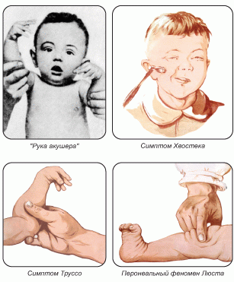
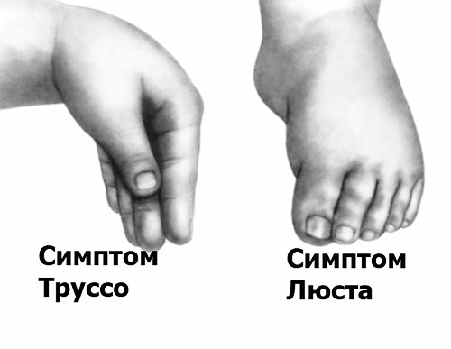

Slide 34
Анатомо-физиологические особенности кожи и подкожной клетчатки
Кожа новорожденного и грудного ребенка имеет следующие основные анатомические особенности: роговой слой — тонкий, эпидермис в целом — сочный, рыхлый, базальная мембрана — недоразвита, нежная, рыхлая. В результате связь между более развитым эпидермисом и менее развитой дермой — собственно кожей — очень слабая. Кровеносные сосуды обычно развиты и широкие.
Кожа здорового грудного ребенка нежно-розового цвета, бархатистая, гладкая, нежная. Потовые железы, хотя и полностью сформированы к моменту рождения, имеют не вполне развитые просветы и не функционируют вследствие незрелости потоотделительных центров. Эти железы начинают функционировать на 3— 4-м месяце жизни, сальные железы — уже в эмбриональном периоде после рождения они вполне развиты и выделяют много секрета.
Волосяной покров на голове у новорожденного обычно хорошо развит, но ввиду отсутствия сердцевины волосы мягкие. Спустя 4—8 нед после рождения значительная часть волос выпадает и постепенно заменяется новыми. У доношенного ребенка зародышевые пушковые волосы имеются только на спине между лопатками и в области плечевого пояса. Вскоре после рождения они выпадают.

Slide 35
Анатомо-физиологические особенности кожи и подкожной клетчатки
Подкожный жировой слой развит не везде одинаково: у новорожденного он хорошо выражен на щеках, бедрах, голенях, плечах, предплечьях и хуже — на животе. В дальнейшем жировой слой увеличивается быстрее всего на лице и медленнее на животе, к полугоду достигает наибольшего развития, после чего увеличение его на некоторое время приостанавливается.
Состав жира у детей раннего возраста отличается тем, что в нем больше пальмитиновой и стеариновой кислот с более высокой точкой плавления. Вследствие этого у детей 1-х месяцев жизни подкожный жировой слой иногда легко становится более плотным под влиянием охлаждения или вследствие каких-либо тяжелых заболеваний.
Кожа ребенка выполняет многообразные функции, которые имеют отличительные черты, особенно в раннем возрасте. Нервный аппарат кожи ребенка (кожные рецепторы) недостаточно развит, и функции кожи у него во многих отношениях еще несовершенны. С постепенной и последовательной дифференци-ровкой и развитием центральной нервной системы, в особенности коры головного мозга, развиваются и совершенствуются функции кожи.

Slide 36
Анатомо-физиологические особенности кожи и подкожной клетчатки
Одна из основных функций кожи — защитная — она предохраняет организм от вредных внешних воздействий. У ребенка раннего возраста защитная функция кожи несовершенна, так как поверхностные слои кожи очень нежны и тонки, поэтому легко ранимы. Трещины и. ссадины на коже ребенка могут явиться воротами любой инфекции.
Наряду с этим кожа ребенка обладает более высокой восстановительной способностью по сравнению с кожей взрослого, грануляция и эпителизация раневых поверхностей кожи у детей идет значительно быстрее, чем у взрослых.
Кожа является важным органом теплорегуляции. У ребенка в. связи с недостаточным развитием терморегулирующей функции центральной нервной системы и энергичной отдачей через кожную поверхность влаги и тепла эта функция кожи крайне недостаточна. Вследствие этого происходит быстрое охлаждение тела ребенка при пониженной температуре воздуха и перегревание его при повышенной.

Slide 37
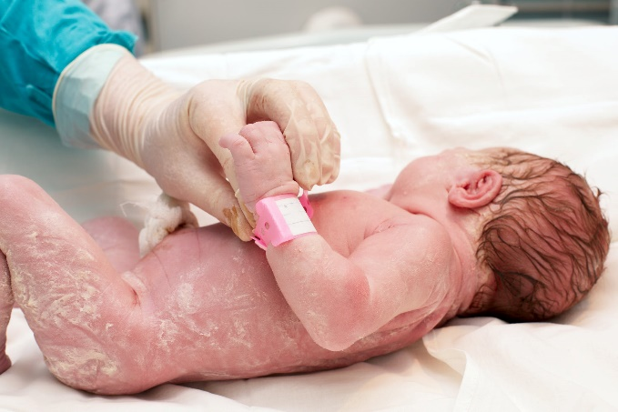
Анатомо-физиологические особенности кожи и подкожной клетчатки
Выделительная функция кожи у детей развита хорошо благодаря тонкости рогового слоя, усиленному кровообращению в коже и относительно большой ее поверхности. Вместе с кожным салом, потом, роговыми чешуйками из организма выделяется ряд продуктов обмена, а также влага, испаряющаяся с поверхности кожи.
Дыхательная функция кожи выражается в выделении углекислоты и влаги в окружающий воздух. В жизнедеятельности организма ребенка эта функция кожи играет значительно большую роль, чем у взрослого.
Кроме того, в коже происходит синтез витамина Da, играющего важную роль в фосфорно-кальциевом обмене в организме, особенно у детей 1-го года жизни.

Slide 38
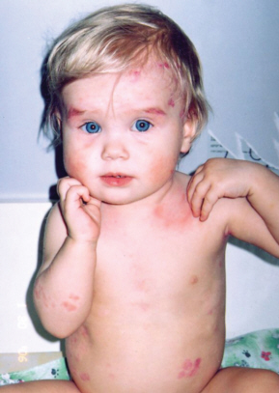
Методика исследования кожи включает: расспрос, осмотр, пальпацию, определение ломкости сосудов и дермографизма
Клиническое исследование начинают с расспроса, при котором можно установить, что у больного появилась бледность, желтушность кожи и слизистых, различные высыпания, отеки, а также выяснить, как развивалось заболевание, динамику имеющихся симптомов.
Осмотр проводится при хорошем, желательно дневном освещении . Ребенка раннего возраста необходимо полностью раздеть, старших детей - постепенно, по мере необходимости. Обязательно осматривать подмышечные впадины, естественные складки, область заднего прохода, половые органы. При различных заболеваниях может меняться цвет кожных покровов: бледность, покраснение, желтушность, цианотичность, землистый или землисто-серый оттенок. Обращают внимание на расширение кожной венозной сети, элементы сыпи, пигментированные и депигментированные участки, шелушение, расчесы, элементы экссудативного диатеза (молочные корки на щеках, гнейс на волосистой части головы и бровях), элементы потницы, рубцы

Slide 39
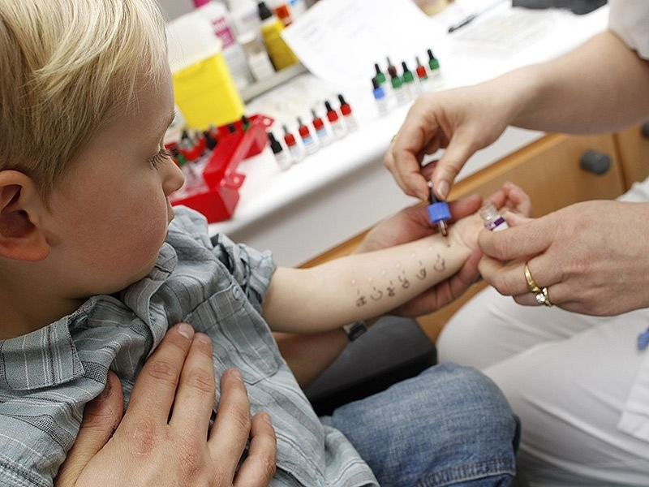
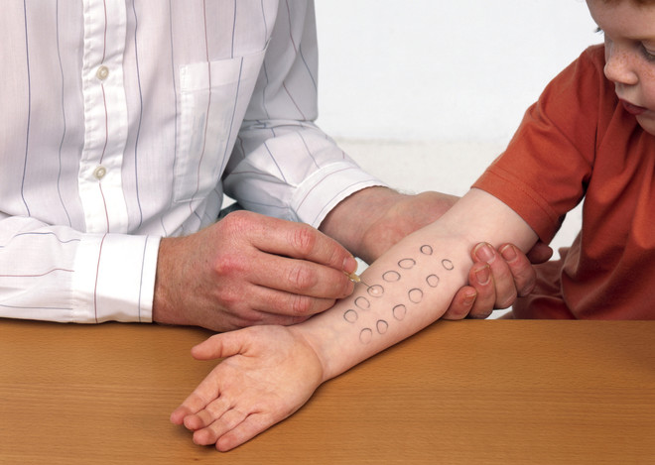
Кожа и видимые слизистые оболочки
- цвет, сыпи, рубцы; придатки кожи, температура, влажность, эластичность;
- эндотелиальные пробы (симптомы жгута, щипка, молоточка);
- дермографизм (вид, скорость появления и исчезновения).
Объективными методами исследования кожи являются: осмотр, пальпация, исследование ломкости сосудов и определение дермографизма.

Slide 40
Осмотр.
- Особенно внимательно следует смотреть подмышечные впадины, кожные складки.
- Прежде всего, следует обратить внимание на окраску кожи и видимых слизистых оболочек, а затем на наличие сыпи, кровоизлияний, рубцов.
- Нормальная окраска кожи ребенка — нежно-розовая. Однако при заболеваниях возможны бледность или покраснение кожи, желтушность, цианотичность, землистый или землисто-серый оттенок. Необходимо также обратить внимание и на другие кожные изменения: расширение кожной венозной сети в верхней межлопаточной области в верхней части груди, на голове и части живота.

Slide 41
Цианоз (синюшность)
появляется при падении содержания оксигемоглобина ниже 95 %.
Различают тотальный цианоз: захватывающий всю поверхность тела, и региональный: периоральный – вокруг рта,
Цианоз носогубного треугольника, цианоз дистальных участков тела – кончиков носа, мочек ушей, губ, кончика языка, кистей и стоп, называемый акроцианозом.
Значительно реже у детей можно встретить бронзовую окраску кожи, что наблюдается при хронической недостаточности надпочечников.

Slide 42
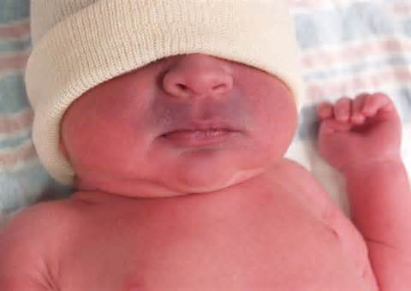
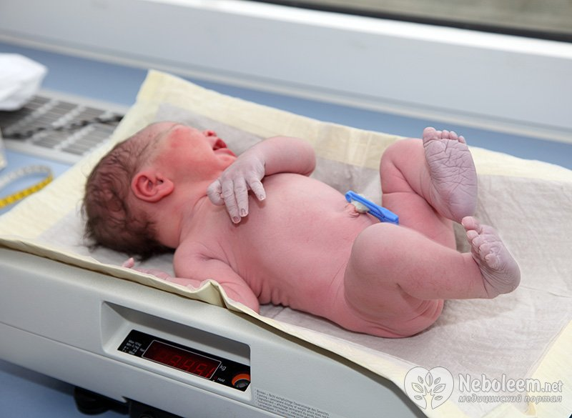

Slide 43
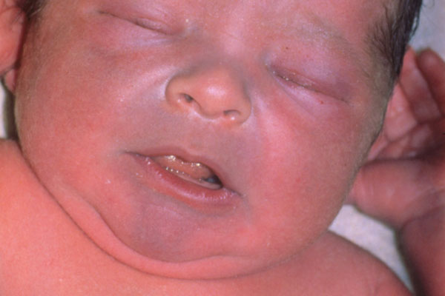
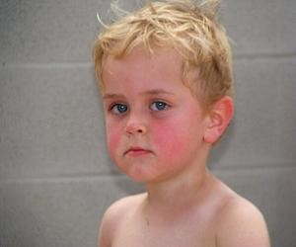
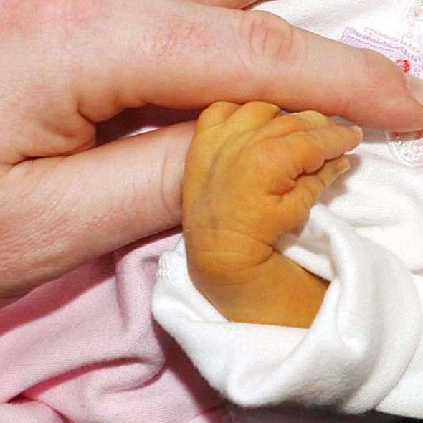
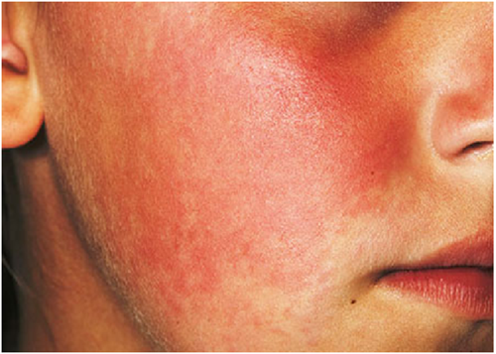

Slide 44
Морфологические элементы кожи – это внешнее выражение патологического процесса, происходящего в коже.

Slide 45
Пятно – изменение цвета кожи на ограниченном участке, не возвышающемся над уровнем кожи и не отличающемся по плотности от здоровых участков кожи.
Пятнышко размером от точки до 5 мм бледно-розового или красного цвета называют розеолой. Множественные розеолы размером 1–2 мм описываются как мелкоточечная сыпь. Многочисленные пятна величиной от 5 до 10 мм образуют мелкопятнистую сыпь, пятна размером от 10 до 20 мм – крупнопятнистую сыпь, обширные участки гиперемированной кожи носят название эритемы.

Slide 46
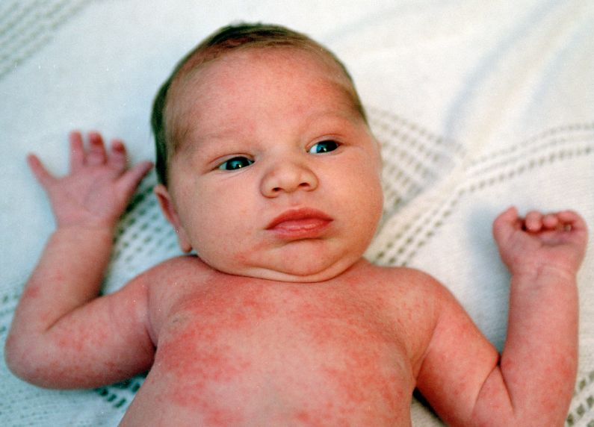
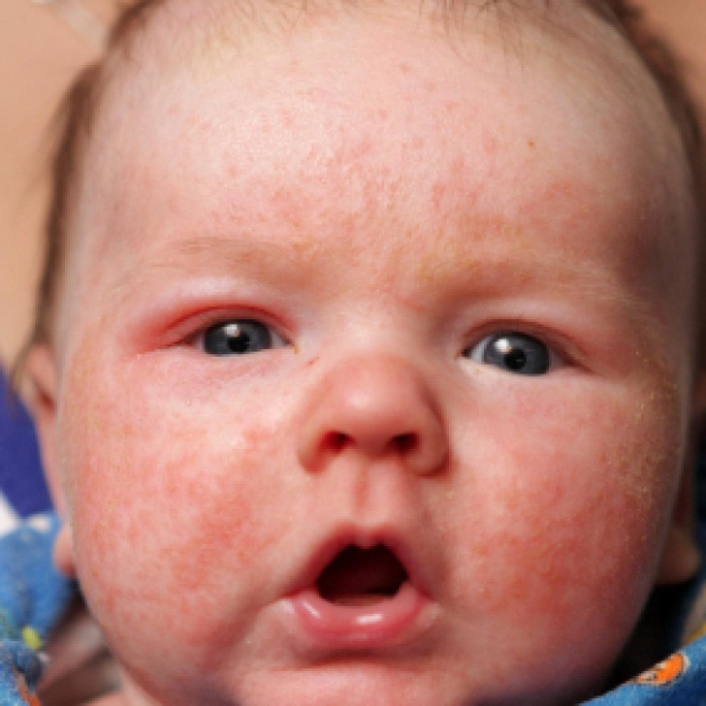
Различают следующие элементы сыпи:
Пятно – изменение цвета кожи на ограниченном участке, не возвышающемся над уровнем кожи и не отличающемся по плотности от здоровых участков кожи.
Пятнышко размером от точки до 5 мм бледно-розового или красного цвета называют розеолой. Множественные розеолы размером 1–2 мм описываются как мелкоточечная сыпь. Многочисленные пятна величиной от 5 до 10 мм образуют мелкопятнистую сыпь, пятна размером от 10 до 20 мм – крупнопятнистую сыпь, обширные участки гиперемированной кожи носят название эритемы
Розеола — пятнышко бледно-розового, красного или пурпурного цвета, размеры от точки до 5мм. Форма округлая или неправильная; края четкие или размытые, над уровнем кожи не выступает. При растяжении кожи исчезает, при отпускании — появляется вновь.
Пятно — имеет такую же окраску, как и розеола, размер от 5 до 20мм, не выступает над уровнем кожи. Форма пятна чаще всего неправильная. Пятно исчезает при давлении на кожу; после прекращения давления возникает в том же виде снова.
Эритема — обширные участки гиперемированной кожи красного, пурпурно-красного или пурпурного цвета размером более 20мм.

Slide 47
К невоспалительным пятнам относятся пятна, образующиеся в результате кровоизлияний:
петехии – точечные кровоизлияния,
пурпура – множественные геморрагии округлой формы размером от 2 до 5 мм,
экхимозы – кровоизлияния неправильной формы размером более 5 мм.
В эту же группу входят пятна, связанные с неправильным развитием сосудов – телеангиэктазии, сосудистые родимые пятна, а также гиперпигментированные (печеночные пятна, невусы и депигментированные пятна витилиго, обусловленные нарушением отложения в коже меланина.
В отличие от воспалительных невоспалительные пятна не исчезают при надавливании на кожу.

Slide 48
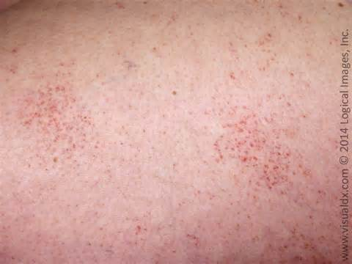
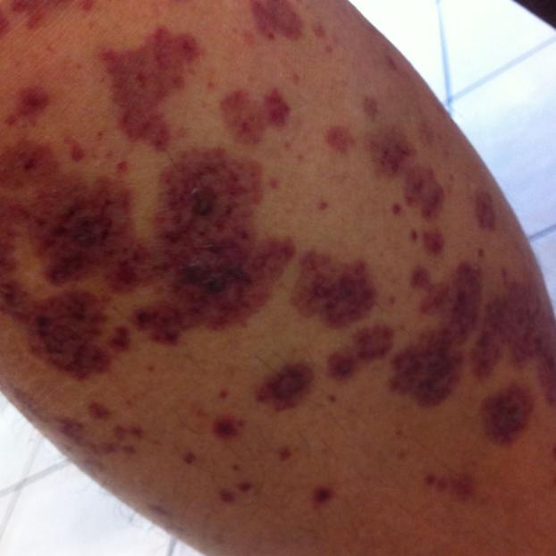
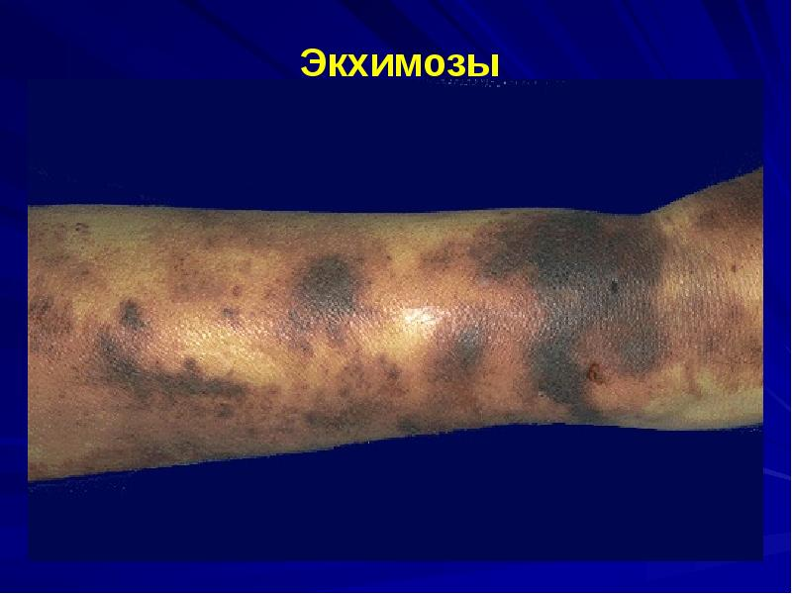

Slide 49
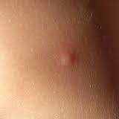
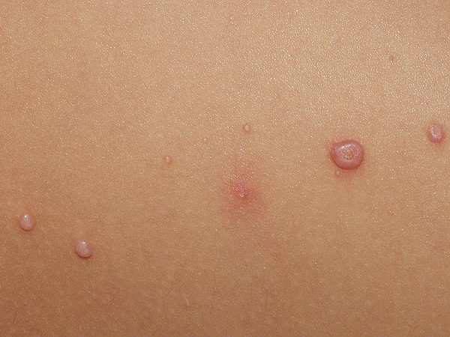
Папула – ограниченное, слегка возвышающееся над уровнем кожи образование с плоской или куполообразной поверхностью. Папула больших размеров называется бляшкой.
Бугорок – ограниченный, плотный, бесполостной элемент, выступающий над поверхностью кожи и достигающий в диаметре 5—10 мм, оставляет после себя рубец, язву.

Slide 50
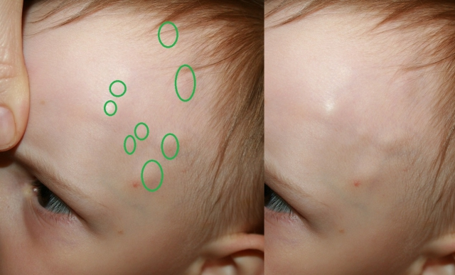

Узел – плотное, выступающее над уровнем кожи или находящееся в ее толще образование. Достигает в размере 10 мм и более. Крупные сине-красные узлы, болезненные при ощупывании, называются узловатой эритемой. Невоспалительные узлы встречаются при новообразованиях кожи.
Волдырь – островоспалительный элемент, возникающий в результате ограниченного отека сосочкового слоя кожи. Возвышается над уровнем кожи, имеет округлую форму, размер 20 мм и более. Быстро эволюционирует, не оставляя после себя следа. Появление волдыря обычно сопровождается сильным зудом.

Slide 51
Пузырек – поверхностное, несколько выступающее над уровнем кожи, наполненное серозной или кровянистой жидкостью образование. Размер – 1–5 мм. В процессе эволюции может подсыхать с образованием прозрачной или бурой корочки, вскрывается, обнажая ограниченную мокнущую эрозию.
При скоплении в пузырьке лейкоцитов он превращается в гнойничок – пустулу. Пустула может образовываться и первично, чаще всего она локализуется в области волосяных фолликулов.
Пузырь – элемент, подобный пузырьку, но значительно превышающий его в размере (3—15 мм и более). Наполнен серозным, кровянистым или гнойным содержимым. Может спадать, образуя корки. После себя оставляет нестойкую пигментацию.

Slide 52
Чешуйка – скопление отторгающихся роговых пластинок эпидермиса. Чешуйки могут быть различной величины: более 5 мм (листовидное шелушение), от 1 до 5 мм (пластинчатое шелушение), мельчайшими (отрубевидное шелушение).
Корка образуется в результате высыхания экссудата пузырьков, пустул, отделяемого мокнущих поверхностей. Корки могут быть серозными, гнойными, кровянистыми. Корки на щеках у детей с экссудативно-катаральными диатезами носят название молочного струпа.

Slide 53
Язва – глубокий дефект кожи, иногда достигающий подлежащих органов. Образуется в результате распада первичных элементов сыпи, при расстройствах лимфо– и кровообращения, травмах, трофических нарушениях.
Рубец – грубоволокнистая соединительная ткань, выполняющая глубокий дефект кожи. Свежие рубцы имеют красный цвет, но со временем они бледнеют.
Изменения подкожно-жирового слоя можно выявить при помощи пальпации. Если подкожно-жировая клетчатка слишком плотная, то это склерема. Наряду с уплотнением может наблюдаться и отечность подкожно-жирового слоя – склередема. Отеки могут быть на лице, веках, конечностях, общий отек – анасарка.
Отек определяется надавливанием на кожу, в результате чего образуется углубление, которое постепенно исчезает.

Slide 54
Пальпация кожи
Пальпация должна быть поверхностной, проводить ее нужно нежно и не причинять ребенку боли, особенно на месте воспалительных инфильтратов. Руки врача должны быть чистыми, теплыми, сухими.
Внимательно следить за мимикой ребенка, разговором отвлекать внимание ребенка от обследования.
С помощью пальпации определяются эластичность, влажность, температура кожи.
Для того, чтобы определить эластичность кожи, необходимо захватить кожу (без подкожно-жирового слоя) в небольшую складку большим и указательным пальцами правой руки, затем пальцы отнять.
Если складка расправляется сразу же, как только отняли пальцы, то кожа считается нормальной эластичности; если же складка расправляется не сразу, а постепенно, то эластичность кожи считается сниженной.
Захватить кожу в складки легче там, где мало подкожно-жирового слоя — на тыльной поверхности кисти, на локтевом сгибе. Эластичность кожи у грудных детей можно определить на животе.

Slide 55

Определение тургора мягких тканей производится путем сдавливания большим и указательным пальцами правой руки кожи и всех мягких тканей на внутренней поверхности бедра и плеча.
При этом ощущается сопротивление или упругость, называемая тургором.
Если у маленьких детей тургор тканей снижен, при сдавливании их определяется ощущение вялости или дряблости. Такие изменения бывают при обезвоживании организма и гипотрофии.
Следует обратить внимание на наличие отеков и их распространенность (на лице, веках, конечностях, общий отек — анасарка или локализованный). Чтобы определить наличие отеков на нижних конечностях, необходимо надавить указательным пальцем правой руки в области голени над большеберцовой костью. У здорового ребенка ямка не образуется.

Slide 56


Slide 57


Влажность определяется путем поглаживания кожи пальцами на симметричных участках тела, на груди, туловище, в подмышечных впадинах и паховых областях, на конечностях, в том числе на ладонях и подошвах, на затылке — у грудных детей.
Ощупыванием определяется и температура тела.

Slide 58
Терминология и семиотика поражений лимфатических узлов

Slide 59
Лимфатические узлы
Для исследования периферических лимфатических узлов применяются осмотра и пальпации, причем основным методом обследования следует считать пальпацию, требующую определенного навыка.
Пальпация производится в следующем порядке. Начинать целесообразно с затылочных лимфатических узлов,
заушные лимфатические узлы — на сосцевидном отростке,
подчелюстные — под углом нижней челюсти,
подбородочные,
передние шейные — по ходу переднего края грудино-ключично-сосцевидной мышцы,
задние шейные — сзади грудино-ключично-сосцевидной мышцы,
надключичные — в надключичных ямках,
подключичные — в подключичных ямках,
подмышечные — в подмышечных впадинах,
локтевые — в желобке двуглавой мышцы у локтя и выше,
торакальные — у нижнего края большой грудной мышцы,
паховые — в паховых областях.

Slide 60

1) затылочные, 2) заушные, 3) подбородочные, 4) подчелюстные, 5) переднешейные,
6) заднешейные, 7) надключичные, 8) подключичные, 9) подмышечные,
10) торакальные, 11) локтевые, 12) паховые, 13) бедренные.

Slide 61



Slide 62
Полиадения - увеличение количества лимфатических узлов.
Лимфаденопатия - увеличение размеров лимфатических узлов, наблюдаемое при инфекционных, воспалительных и неопластических процессах. При этом возможно увеличение как за счёт реактивной гиперплазии в результате иммунного ответа на инфекцию, так и в результате вовлечения лимфатических узлов непосредственно в воспалительный или опухолевый процесс.
Лимфаденит - воспаление лимфатического узла, проявляющееся болезненностью при пальпации, отёком окружающих тканей (периаденитом) и покраснением кожи над ним. Сами узлы становятся плотными, а при гнойном расплавлении флюктуирующими. При вовлечении в процесс окружающей подкожной клетчатки развивается аденофлегмона. Лимфаденит может быть острым или хроническим, местным или диффузным, обусловленным общим заболеванием или локальной инфекцией. Если регионарный лимфаденит развился из-за воспалительного очага в нижележащем отделе конечности, то на её коже иногда можно обнаружить узкую полоску гиперемии (лимфангиит), идущую от места воспаления к узлу.
Нарушение смещаемости лимфатического узла происходит при его воспалении и спаянности с подлежащими тканями, а также при прорастании в него опухоли.

Slide 63
Локальное (регионарное) увеличение лимфатических узлов отмечают при гнойных кожных процессах: фолликулите, пиодермии, фурункулёзе, множественных милиарных абсцессах, инфицированной ране, гидрадените и т.д.
o При ангине, дифтерии и скарлатине выявляют увеличение и болезненность переднешейных лимфатических узлов.
o Для краснухи характерны значительное увеличение и болезненность затылочных лимфатических узлов.
o При эпидемическом паротите в первую очередь увеличиваются предушные лимфатические узлы.
o Болезнь от кошачьих царапин (фелиноз) сопровождается длительно сохраняющейся реакцией кубитальных или подмышечных лимфатических узлов.
o Туберкулёз периферических лимфатических узлов чаще всего возникает в шейной группе. В этом случае узлы представляют собой значительный по размеру, плотный, безболезненный пакет с тенденцией к казеозному распаду и образованию свищей, после которых остаются неровные втянутые рубцы. Узлы спаяны между собой, с кожей и подкожной клетчаткой. Аналогичные изменения наблюдают при актиномикозном лимфадените.
o Неинфекционные заболевания, например лимфосаркома, клинически могут проявляться увеличением одной группы лимфатических узлов (шейных или надключичных). При этом узлы обычно очень плотные, безболезненные, без местных воспалительных изменений.

Slide 64

Пальпация живота
Ребенок должен лежать на спине со слегка согнутыми в тазобедренных и коленных суставах ногами, руки должны быть вытянуты вдоль туловища, голова на одном уровне с туловищем, желательно отвлечь ребенка.
Поверхностная или ориентировочная пальпация осуществляется путем легкого поглаживания и незначительного надавливания брюшной стенки, для этого обе или одна рука кладется ладонной поверхностью на брюшную стенку, надавливание осуществляется 2-3-4-5 пальцами пальпирующей руки. Этим методом пальпации выявляют локализацию болей и зоны кожной гиперестезии.

Slide 65


Подкожно-жировой слой:
степень развития, характер распространения, толщина подкожной жировой складки на животе, на груди, спине, конечностях, лице;
наличие отеков и уплотнений;
тургор тканей.
Для оценки подкожно-жирового слоя требуется несколько более глубокая пальпация, чем при исследовании кожи — большим и указательным пальцами правой руки захватывают в складку не только кожу, но и подкожную клетчатку.
Определить толщину подкожно-жирового слоя следует не на одном каком-нибудь участке, а в различных местах, так как в патологических случаях отложение жира в различных местах оказывается неодинаковым. В зависимости от толщины подкожно-жирового слоя говорят о нормальном, избыточном и недостаточном отложении жира.

Slide 66


Slide 67
Костно-мышечная система

Slide 68
Мышечная система
- Степень развития мускулатуры, тонус и сила мышц, объем и характер движений.
Тонус мышц определяется при помощи пассивного сгибания и разгибания верхних и нижних конечностей. Возможно повышение тонуса — гипертония или понижение — гипотония.
Сила мышц у старших детей исследуется при помощи динамометра.

Slide 69



Slide 70


Slide 71
Костная и суставная системы:
голова (величина, форма, большой родничок, швы черепа);
грудная клетка (форма, рахитические четки, гаррисонова борозда);
позвоночник (кифоз, лордоз, сколиоз);
конечности (искривление, плоскостопие);
суставы (формы, величина, подвижность).
Объективное исследование производится путем осмотра, пальпации и измерения.
Осмотр необходимо проводить в положении лежа, сидя и стоя на выпрямленных ногах при свободно опущенных руках. Затем просят ребенка пройтись, присесть, согнуть и разогнуть руки и ноги и т.д.

Slide 72


Slide 73

При осмотре позвоночника следует обратить внимание, имеется ли искривление позвоночника. Искривление позвоночника вперед носит названия лордоза, назад — кифоза, в сторону — сколиоза (последнее всегда патология).

Slide 74



Slide 75
Затем переходят к осмотру грудной клетки, оценивают ее форму. Обращают внимание на деформацию грудной клетки, наличие «куриной» груди (грудина выпячивается вперед в виде киля .
гаррисоновой борозды (западение на месте прикрепления диафрагмы, в этом случае реберные дуги выглядят как бы вывернутыми вперед), сердечного горба (выпячивание грудной клетки в области сердца), груди «сапожника» или воронкообразной груди (западение грудины и т.д.

Slide 76



Slide 77


Slide 78




Slide 79



Осмотр головы
Осмотром головы определяют величину и ее форму, однако более точное представление о величине головы можно получить только при измерении ее сантиметровой лентой. Обращают внимание на увеличение или уменьшение размеров головы.
При осмотре необходимо также отметить форму черепа. В норме форма черепа округлая, а при патологии может быть квадратной, четырехугольной, башенной, ягодицеобразной и т.д.

Slide 80
Краниотабес
(craniotabes; кранио- + лат. tabes разрушение, истощение) размягчение и истончение плоских костей черепа в области большого и малого родничков, над сосцевидным отростком и по ходу черепных швов.

Slide 81




Slide 82



Slide 83




Slide 84


Slide 85

При осмотре верхних конечностей обращают внимание на наличие деформации плечевых костей; пальпацией можно определить утолщение в области эпифизов лучевой кости («рахитические браслеты»).
Пальпацией же можно обнаружить и утолщение в области диафизов фаланг пальцев («нити жемчуга»).

Slide 86

Нарушение осей нижних конечностей: а) О – образные ноги, б) Х – образные ноги, в) косолапость.

Slide 87

Плантография и оценка плантограммы: а) нормальная стопа, б) уплощенная стопа, в) плоская стопа.

Slide 88

Антропометрия:
Определение массы и длины тела, окружности груди, головы, плеча, бедра, голени, «филиппинского теста», массо-ростовых индексов.

Slide 89


Slide 90
Остеопенический синдром – уменьшение минеральной плотности костной ткани с развитием остеопороза (или без него).. Может быть следствием иммобилизации, нарушения питания, голодания, гиподинамии, особенно в подростковом возрасте.
Остеопороз (от греческого osteon- кость, poros – отверстие, пора) – разрежение костного вещества (на ограниченном участке какой-либо кости или во многих костях). Наблюдается после переломов, при хронической почечной недостаточности (ХПН), синдроме мальабсорбции, циррозе печени, синдроме Иценко-Кушинга, диффузных болезнях соединительной ткани, синдроме Марфана, миеломной болезни, при длительном приёме лекарственных препаратов (глюкокортикоидов, цитостатиков).
Синдром рахита – обусловлен нарушениями фосфорно-кальциевого обмена на фоне дефицита витамина D (рахит детей раннего возраста). Проявляется костными симптомами - признаками остеоидной гиперплазии: “рахитические четки”, “браслеты”, “нити жемчуга”; изменениями формы черепа: квадратная, ягодицеобразная - при подостром течении; остеомаляцией – размягчением краёв большого родничка, краниотабесом, развёрнутой нижней апертурой грудной клетки, наличием гаррисоновой борозды; деформацией нижних конечностей: варусным или вальгусным искривлением при остром течении, признаками мышечной гипотонии и симптомами вегетативной дисфункции.

Slide 91
Синдром артрита – воспалительный процесс, характерный для многих заболеваний инфекционной и аутоиммунной природы. Сопровождается местными (припухлостью, дефигурацией, деформацией, нарушением функции сустава) и общими (лихорадкой, лейкоцитозом, увеличением СОЭ, появлением в сыворотке крови белков острой фазы воспаления – С-реактивного белка, ферритина и др.) симптомами.
Симметричные артриты с постепенным вовлечением в процесс новых суставов, нарастающей их деформацией, симптомом утренней скованности отмечаются при ювенильном ревматоидном артрите. Развитие артрита после перенесённой инфекции бактериальной или вирусной природы характерно для реактивного артрита.

Slide 92
Летучесть артралгий и быстропреходящий артрит с преимущественным поражением крупных и средних суставов встречается при острой ревматической лихорадке, для которой характерна связь с перенесённой стрептококковой инфекцией.
Ассиметричный олигомоноартрит (воспаление 1-3-х суставов) с преимущественным поражением суставов нижних конечностей, воспалительными изменениями глаз (увеитом, конъюнктивитом) и урогенитального тракта (уретритом) характерны для болезни Рейтера, при которой отмечается связь с урогенитальной или кишечной инфекцией.

Slide 93
Боли в костях возникают при переломах, остеомиелите, болезнях крови, опухолях.”Боли роста” в период вытяжения обусловлены гипоксией и натяжением мышц, когда кости растут быстрее мышечно-связочного аппарата. Боли в ногах в ночное время могут возникнуть у ребёнка с плоскостопием, гиперурикемией.
Артралгии свойственны для многих инфекционных заболеваний. Нарастающие при нагрузке и ослабевающие в покое боли в тазобедренном суставе при удовлетворительном самочувствии характерны для наследственного асептического некроза головки бедренной кости (болезни Пертеса).
Энтезопатии – боли в области связок, сухожилий характерны для болезни Шлаттера, ювенильного спондилоартрита, транзиторных ахиллитов у подростков, болезни Рейтера, мигрирующих фибромиалгий.

Slide 94
Гипермобильность (повышенная подвижность) суставов обусловлена слабостью связочного аппарата. Её наблюдают при наследственных дисплазиях соединительной ткани (синдроме Элерса-Данлоса, синдроме Марфана и др). Нестабильность и избыточная подвижность суставов – следствие разрыва сухожилий, изменений суставной капсулы, нарушений конгруэнтности (соответствия, сходства) суставных поверхностей из-за разрушения хряща.

Slide 95
Миастения - заболевание, характеризующееся нарастающей мышечной слабостью и патологической утомляемостью скелетных мышц, обусловленной нарушением нервно-мышечной передачи. Миастения возникает у детей в любом возрасте и проявляется птозом, двоением в глазах, бульбарными симптомами, нарастающей слабостью мышц.
-Неонатальная миастения развивается у ребёнка не позже 2 мес после рождения вследствие пассивного переноса антител трансплацентарно от матери, страдающей миастенией , плоду.
-Врождённая миастения – заболевание, характеризующееся птозом, наружной офтальмоплегией, повышенной утомляемостью. Заболевание может развиваться внутриутробно, в период новорожденности или в течение первых лет жизни.
Судорожный синдром – непроизвольные мышечные сокращения, проявляющиеся внезапно, в виде приступов, и имеющие различную продолжительность. Различают несколько видов судорог:

Slide 96
-общие (генерализованные), охватывающие одновременно большое количество мышц в разных участках тела и местные, при которых сокращения ограничиваются какой-либо одной областью или мышцей; они наблюдаются при холере, сочетаются с миалгией; при судорожном сокращении диафрагмы – икота;
- ограниченные судороги в виде прерывистых некоординированных движений (гиперкинезы) могут возникать при хорее;
- клонические – быстрые мышечные сокращения , следующие друг за другом через короткие, но неравномерные промежутки времени;
- тонические – длительные мышечные сокращения. Если сокращения являются тоническими или длятся несколько часов и даже дней, говорят о

Slide 97
Параличи – это состояния, при которых утрачивается способность мышц произвольно сокращаться. Различают 2 вида параличей:
- центральные – обычно сопровождаются спастическим гипертонусом. Мышцы становятся уплотнёнными, напряжёнными, отчетливо контурируются, пассивные движения затруднены и ограничены;
- периферические – мышцы становятся вялыми, а пассивные движения в суставах избыточные.
Параличи связаны с поражением нервной системы, в частности пирамидной и экстрапирамидной её части, что требует дополнительных методов исследования. Отмечаются параличи и парезы при внутричерепной родовой травме, детском церебральном параличе, фенилкетонурии.

Slide 98
Необходимо обратить внимание на наличие пигментированных и депигментированных участков кожи, шелушение, элементы экссудативного диатеза — молочные корки на щеках, гнейс на волосистой части головы и бровях, также на расчесы, потницу, рубцы и др.
При осмотре волосистой части головы обратить внимание на облысение, особенно на затылке, выраженность (достаточность или поредение) волосяного покрова, обилие пушковой и более грубой растительности на лбу, обильную растительность на конечностях и спине.
Следует осмотреть состояние ногтей на руках и ногах, обратить внимание на их форму (часовое стекло), ломкость.
При осмотре полости рта следует обратить внимание на состояние слизистой полости рта, десен, неба, языка, состояние зубов и миндалин.
Прежде всего, нужно осмотреть слизистую оболочку полости рта, начиная со слизистой губ, затем мягкого и твердого неба, языка и зева. Обратить внимание на: окраску слизистой, наличие гиперемии, ее влажность, наличие пузырьков, язв, афт, молочницы, пятен Филатова-Коплика; разрыхления и кровоточивости десен; состояние языка (глоссит, макроглоссия, язвы, налеты, сосочки, географический язык и т.п.) и зубов (количество постоянных или молочных, наличие кариеса, налета на зубах).
Необходимо обратить внимание на миндалины — увеличены ли они (обычно они не выходят за нёбные дужки), есть ли на их поверхности налет, гнойные пробки, цвет слизистой оболочки.

Slide 99


Slide 100
Кроветворение
Процесс возникновения и последующего образования форменных элементов крови.
В систему крови включаются органы кроветворения и кроверазрушения (красный костный мозг, печень, селезенка, лимфатические узлы, другие лимфоидные образования, периферическая кровь, нейрогуморальные и физико-химические регуляторные факторы.
Орган кроветворения у детей костный мозг.

Slide 101
Этапы кроветворения у плода
1 этап- мегалобластический с конца 2-ой недели в течении 3-4 недели в стенке желточного мешка функционируют очаги кроветворения- кровяные островки которые содержат мегалобласты. Мегалобласты относятся к эритроидному ряду –это первичные эритробласты. Клетки крупные, отсюда и название этапа - мегалобластический.
2 этап I - гепатолиенальное кроветворение, начинается во 2-ом месяце внутриутробного развития. На этом этапе центром кроветворения становится печень. В печени и селезенке образуют очаги кроветворения в которых образуются вторичные эритробласты - нормобласты (эритроидные клетки диаметром 6-8 мкм), помимо нормобластов формируются гранулоциты, Т- и В-лимфоциты.
3 этап- костномозговой начинается с 4-5 месяца внутриутробного развития ребенка.
Центром кроветворения становятся красный костный мозг

Slide 102
Функции крови
Транспортная – перенос различных веществ: кислорода, углекислого газа, питательных веществ, гормонов, медиаторов, электролитов, ферментов и др.
Дыхательная (разновидность транспортной функции) – перенос кислорода от легких к тканям организма, углекислого газа – от клеток к легким.
Трофическая (разновидность транспортной функции) – перенос основных питательных веществ от органов пищеварения к тканям организма.
Экскреторная (разновидность транспортной функции) транспорт конечных продуктов обмена веществ (мочевины, мочевой кислоты и др.), избытка воды, органических и минеральных веществ к органам их выделения (почки, потовые железы, легкие, кишечник).

Slide 103
Функции крови
Терморегуляторная – перенос тепла от более нагретых органов к менее нагретым.
Защитная – осуществление неспецифического и cпецифического иммунитета; свертывание крови предохраняет от кровопотери при травмах.
Регуляторная (гуморальная) – доставка гормонов, пептидов, ионов и других физиологически активных веществ от мест их синтеза к клеткам организма, что позволяет осуществлять регуляцию многих физиологических функций.
Гомеостатическая – поддержание постоянства внутренней среды организма (кислотно-основного равновесия, водно-электролитного баланса и др.).

Slide 104

Семиотика поражения крови и системы кроветворения у детей

Slide 105
Семиотика поражения крови и системы кроветворения у детей
Геморрагическая сыпь:
петехии - незначительные, точечные кровоизлияния размером примерно 1-2 мм
пурпуры - размером 2-5 мм, обычно округлой формы
экхимозы (синяки) - кровоизлияния размером больше 5 мм, неправильной формы
Спленомегалия при инфекциях, опухолях, рахите, анемии.
Изменения клинического анализа крови.

Slide 106
Анемия
Патологическое состояние, характеризующееся снижением содержания гемоглобина в единице объема крови при одновременном уменьшении количества эритроцитов. В случае равномерного снижения числа эритроцитов и гемоглобина цветовой показатель приближается к 1. Это нормохромная анемия, бывает после острой кровопотери или при гемолитических кризах.
Чаще встречаются гипохромные анемии (цветовой показатель ниже 0,85), обычно железодефицитные.
Уменьшение числа эритроцитов и гемоглобина при цветовом показателе более 1 характерно для гиперхромной анемии. Причина: дефицит витамина В12 и фолиевой кислоты. У детей встречается при глистной инвазии широким лентецом.

Slide 107
Эритроцитоз
Увеличение числа эритроцитов в периферической крови отмечается:
при гипоксии (при врожденных пороках)
при обезвоживании
Истинная полицитемия (эритремия) связана с опухолевой пролиферацией эритроидного ростка костного мозга.

Slide 108
Изменения эритроцитов
Указывают на усиленную регенерацию костного мозга, у новорожденных встречаются как физиологическое явление:
ретикулоцитоз - увеличение числа юных эритроцитов с зернистостью
полихроматофилия - способность эритроцитов окрашиваться несколькими красками
анизоцитоз - наличие эритроцитов разной величины

Slide 109

Пойкилоцитоз
Признак пониженной регенерации красных кровяных телец:
наличие пойкилоцитов - эритроцитов неправильной формы
наличие микроцитов
сниженное количестве ретикулоцитов

Slide 110
Изменение скорости оседания эритроцитов (СОЭ)
Активный воспалительный или иммунный процесс.

Slide 111
Нейтрофильный лейкоцитоз
Гнойно-воспалительные процессы.
Особенно высоких степеней достигает при лейкозах.

Slide 112
Лейкопения
Инфекции: корь, краснуха, вирусный гепатит, брюшной тиф.
Воздействие радиоактивных веществ, рентгеновских лучей.
Некоторые лекарства (сульфаниламиды, амидопирин и др.), особенно при индивидуальной к ним чувствительности.
Резкое снижение гранулоцитов вплоть до полного исчезновения называется агранулоцитозом. В некоторых случаях поражаются все функции кроветворных органов: лейко-, эритро-, тромбоцитопоэз.

Slide 113
Изменения эозинофилов
Эозинофилия (свыше 4%): при гельминтозах, бронхиальной астме, сывороточной болезни, других аллергических состояниях.
Эозинопения: при острых инфекционных заболеваниях (корь, сепсис, брюшной тиф), имеет неблагоприятное прогностическое значение.

Slide 114
Изменения лимфоцитов
Лимфоцитоз: при лимфатико-гипопластическом и экссудативном диатезах, кори, эпидемическом паротите, коклюше, лимфобластном лейкозе, туберкулезной интоксикации, после перенесенного ОРВИ.
Лимфопения: в начале большинства лихорадочных инфекционных заболеваний, при лимфогранулематозе.

Slide 115
Изменения моноцитов и тромбоцитов
Моноцитоз: инфекционный мононуклеоз, вирусные заболевания.
Моноцитопения: при тяжелых септических и инфекционных заболеваниях, лейкозах.
Тромбоцитоз наблюдается при полицитемии. Количество тромбоцитов нарастает после спленэктомии. Тромбоцитоз возможен при пневмонии, ревматизме.
Тромбоцитопения характерна для тромбоцитопенической пурпуры, лейкозов, апластической анемии.

Slide 116

Бласты
Незрелые элементы крови появляются чаще при лейкозах.

Slide 117
Изменения свёртываемости крови
Гипокоагуляция встречается при снижении количества тромбоцитов или при нарушении их функции, при дефиците факторов свертывающей системы крови.
Гиперкоагуляция, особенно у детей раннего возраста,- при снижении физиологических антикоагулянтов - антитромбина, специфических протеинов и т.п.

Slide 118
Анемия
Патологическое состояние организма, характеризующееся уменьшением количества эритроцитов и снижением уровня гемоглобина в единице объёма крови.
По этиологическому фактору различают 3 основные группы анемий:
Постгеморрагические анемии вследствие кровопотерь
Гемолитические анемии вследствие повышенного кроверазрушения
Дефицитные анемии вследствие нарушенного кровообразования, чаще железодефицитные анемии (ЖДА)

Slide 119

Железодефицитная анемия (ЖДА)
Заболевание, при котором снижается содержание железа в сыворотке крови, костном мозге и депо, нарушается образование гемоглобина и эритроцитов.
Причины:
недостаток железа в пище
нарушение всасывания
железа в ЖКТ

Slide 120
Предрасполагающие факторы
У детей раннего возраста:
недоношенность
многоплодие
анемия у беременной женщины
заболевания ребёнка, особенно органов пищеварения
искусственное вскармливание
дефекты вскармливания и ухода
У подростков:
высокие темпы роста
заболевания
хронические кровопотери

Slide 121

Сидеропенический синдром
Снижение аппетита, извращение вкуса и обоняния.
Дистрофия кожи и слизистых:
- сухость и бледность кожи
- изменения волос и ногтей
- поражение ЖКТ: глоссит,
кариес, срыгивания, рвота, диспепсия.

Slide 122

Астеноневротический синдром
Раздражительность, негативизм, вялость.
Отставание в психомоторном и физическом развитии.
Головные боли и плохая успеваемость у школьников.

Slide 123

Сердечно-сосудистый синдром
Одышка, сердцебиение, тахикардия, расширение границ сердца, систолический шум на верхушке сердца, снижение АД.
Гепатолиенальный синдром
Увеличение печени и селезёнки.

Slide 124

Синдром снижения иммунной защиты
Частые ОРВИ, пневмонии, кишечные инфекции.
Формирование хронических очагов инфекции.

Slide 125


Диагностика
1. Общий анализ крови:
снижение количества эритроцитов, гемоглобина, цветного показателя
увеличение ретикулоцитов
появление анизоцитоза и пойкилоцитоза
2. Биохимический анализ крови:
снижение сывороточного железа
диспротеинемия

Slide 126

Лейкоз
Злокачественное заболевание кроветворной ткани, поражающее костный мозг.
Возможные причины:
канцерогены
изменение иммунитета
наследственность.

Slide 127

Клиника начального периода
Симптомы общей интоксикации.
Боли в костях и суставах.
Увеличение периферических лимфатических узлов.
Протекает под маской других заболеваний.

Slide 128


Период разгара
Выраженная интоксикация.
Анемический синдром.
Пролиферативный синдром увеличение лимфатических узлов, печени, селезенки.
Геморрагический синдром.
Некротическое поражение кожи и слизистых оболочек.

Slide 129

Период ремиссии
Отсутствие клинических и гематологических изменений.
Терминальный период
На фоне рецидива заболевания наступает летальный исход.

Slide 130

Диагностика
Общий анализ крови:
анемия
тромбоцитопения
бластные клетки
повышение СОЭ
Стернальная пункция и миелограмма:
угнетение нормального кроветворения
обилие бластных клеток
Другие методы: УЗИ селезёнки, печени.

Slide 131
Геморрагический синдром
Это клиническое проявление склонности организма к неоднократным кровотечениям и кровоизлияниям как под влиянием незначительного травмирования, так и самопроизвольно (спонтанно).
Группа заболеваний, клиническим признаком которых является геморрагический синдром, называются геморрагические диатезы.

Slide 132
Классификация геморрагических диатезов
1. Коагулопатии - в основе патогенеза лежит нарушение свертывающей системы крови (гемофилия).
2. Тромбоцитопатии - заболевания обусловлены нарушением образования и состава тромбоцитов (болезнь Верльгофа).
3. Вазопатии - в основе патологии лежит поражение сосудистой стенки (болезнь Шенлейна-Геноха).

Slide 133

Геморрагический васкулит (болезнь Шенлейна-Геноха)
Острое инфекционно-аллергическое заболевание, характеризующееся поражением сосудистой стенки мелких кровеносных сосудов с образованием микротромбов.

Slide 134

Причины
Аллергическая настроенность
Острое инфекционное заболевание
Хронические очаги инфекции
Реакция на прививку
Наследственная предрасположенность

Slide 135
Клиника
Острое начало.
Симптомы интоксикации.
Кожный геморрагический синдром.
Суставной синдром.
Абдоминальный синдром.
Почечный синдром.

Slide 136


Кожный геморрагический синдром
Сыпь точечная геморрагическая, располагается симметрично чаще на ногах и ягодицах, не исчезает при надавливании, оставляет пигментацию.

Slide 137

Суставной синдром
Поражаются крупные и средние суставы.
Поражения симметричные.
Изменения проходят бесследно.

Slide 138


Абдоминальный синдром
Резкие приступообразные боли в животе без определённой локализации.
Тошнота, рвота с кровью.
Тенезмы, кровавый стул, мелена.

Slide 139

Почечный синдром
Появляется на 2-4 неделе болезни.
Гематурия.
Протеинурия .

Slide 140

Осложнения
Хронический нефрит.
Инвагинация кишечника.
Некроз и перфорация кишечника.

Slide 141

Диагностика
Общий анализ крови: специфических изменений нет.
Общий анализ мочи: гематурия, протеинурия.
Анализ кала на скрытую кровь: положительный.
Коагулограмма: без изменений.

Slide 142

Тромбоцитопеническая пурпура (болезнь Верльгофа)
Заболевание, характеризующееся склонностью к кровоточивости, обусловленной тромбоцитопенией.

Slide 143

Причины
Наследственная предрасположенность.
Инфекции.
Физические и психические травмы.
Профилактические прививки.
Приём некоторых лекарств: салицилаты, антибиотики,
САП.

Slide 144

Клиника
Начало острое или постепенное.
Геморрагический синдром
Геморрагии разного размера, расположены асимметрично, имеют окраску от багровой до жёлтой – «шкура леопарда».
Кровотечения из слизистых оболочек: носовые, десневые, маточные, реже гематурия и мелена.

Slide 145
Диагностика
Общий анализ крови: тромбоцитопения, анемия, увеличение времени кровотечения.
Коагулограмма: снижение ретракции кровяного сгустка, свёртываемость крови в норме.
Миелограмма: увеличение количества мегакариоцитов.

Slide 146

Гемофилия
Наследственное заболевание, характеризующееся замедленной свёртываемостью крови из-за недостатка факторов свёртывания.

Slide 147

Причина
Нехватка факторов свёртывания, которая передаётся по наследству внуку от деда через здоровую мать ребенка, имеющую аномальную Х хромосому.

Slide 148

Клиника
Гематомы подкожные и межмышечные, болезненные, постепенно нарастающие.

Slide 149


Клиника
Гемартрозы – кровоизлияния в крупные суставы, затем контрактуры и анкилоз.

Slide 150
Клиника
Кровотечения из слизистых оболочек и ран, отсроченные, длительные.
Внутренние кровотечения: почечные, желудочно-кишечные.

Slide 151

Диагностика
Общий анализ крови: анемия.
Коагулограмма: удлинение времени свёртывания крови, уменьшение факторов свёртывания.
Консультация генетика.

Slide 152

Спасибо за внимание!

